Slide 1
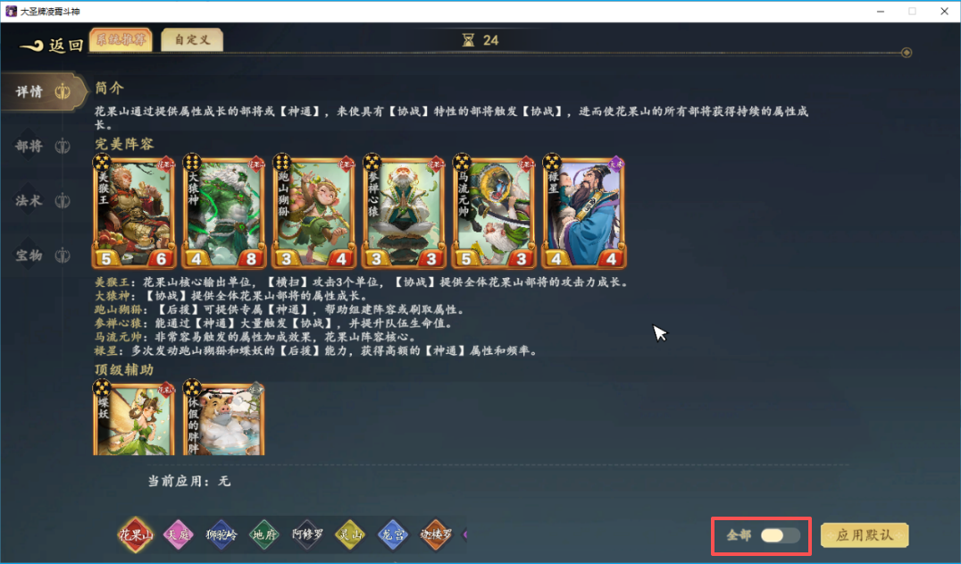
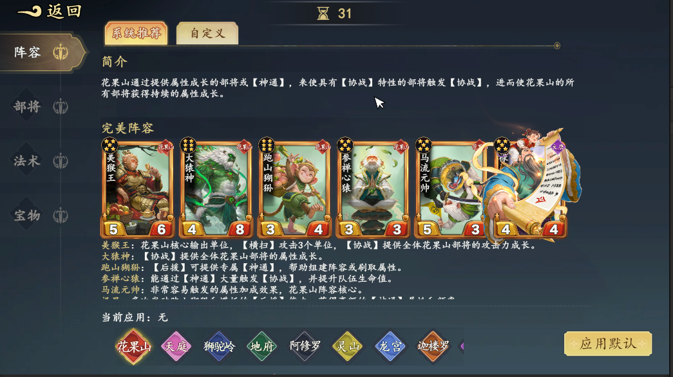
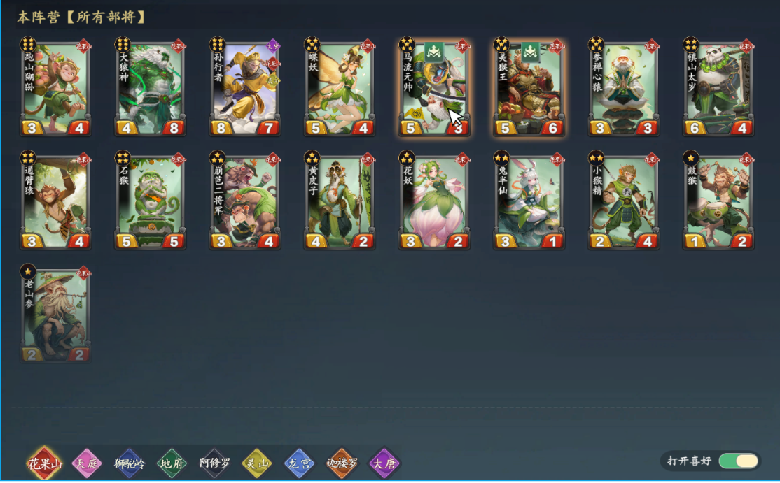
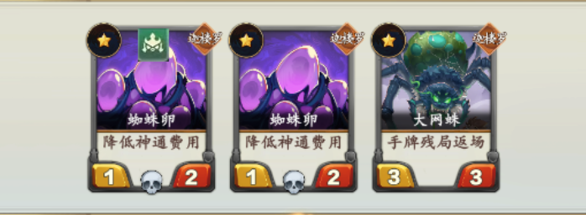
下棋局内攻略查询&标记部将优化
局内icon标记
局内攻略界面
1.详情改名为阵容，取消全部按钮
2.部将页的喜好(标记)功能在打开状态下支持选中标记，关闭状态下是点击查看详情，且关闭后全部原先的标记状态清空
3.商店中受到标记的部将牌显示优化，在部将牌的头顶处放置一个icon标记表示这是你要的牌
4.部将页面选中标记后在部将卡牌头顶页增加一个icon标记表示已标记状态
打开状态

